Slide 1
化学品安全存储标准定义
制作单位：环安部
发布日期：2023/2/13

Slide 2
1
化学品基本概念
2
防爆柜储存标准化学品
3
现场化学品暂放标准
4
化学品仓库储存和使用要求
5
个人防护

Slide 3
化学品基本概念
一般化学品
一、一般化学品（除了危险化学品）
  常见的氯化钠、碳酸氢钠、
  二、危险化学品：是指具有毒害、腐蚀、爆炸、燃烧、助燃等性质， 对人体、设施、环境具有 危害的剧毒化学品和其他化学品
常见的易制爆化学品：酸类-硝酸68%，
过氧化物类-过氧化氢溶液-双氧水27.5%，
常见的易制毒化学品：硫酸98%，硫酸50%，盐酸31%
常见的易燃液体：油漆、汽油、乙醇-酒精、乙醚、丙酮、环己烷
常见的腐蚀品：硫酸、盐酸、硝酸
危险化学品
易燃
腐蚀性
易制毒
易制爆

Slide 4
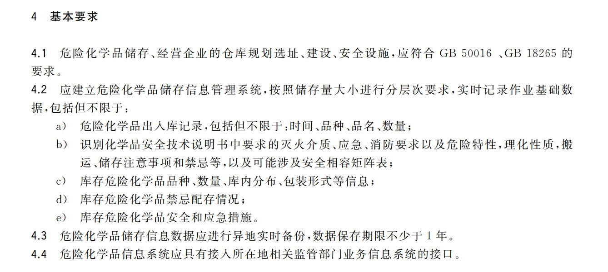
GB15603-2022《危险化学品仓库储存通则》
  基本要求
暂无

Slide 5
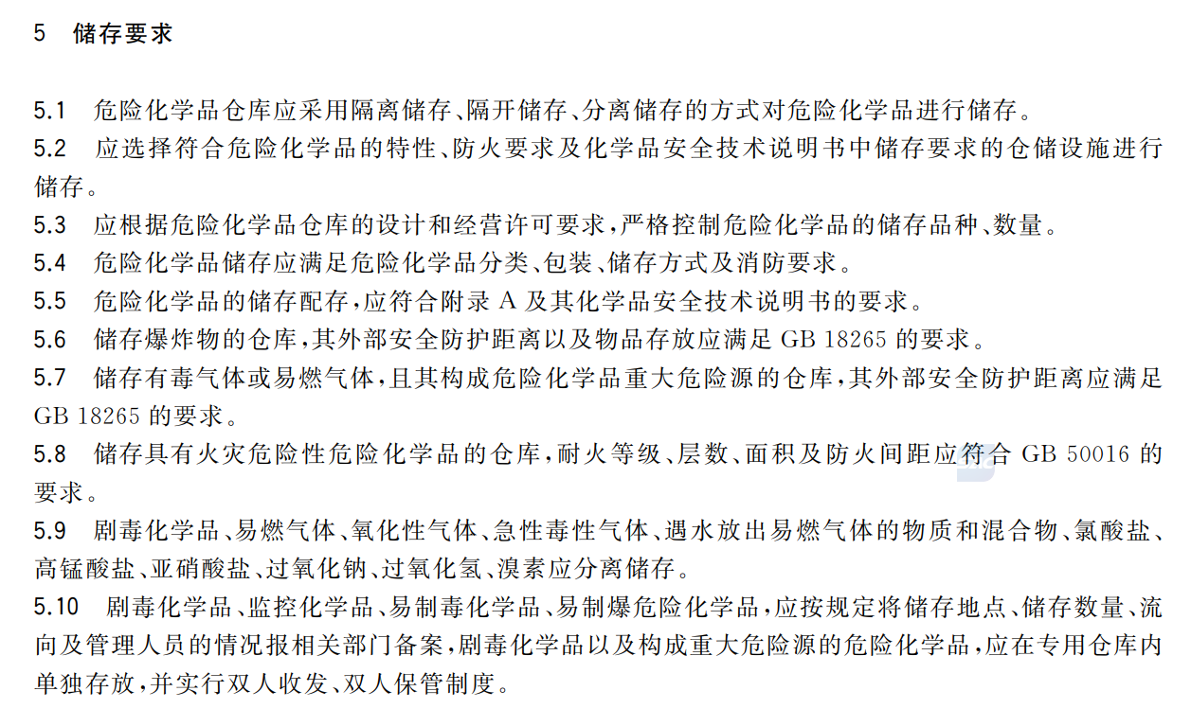
GB15603-2022《危险化学品仓库储存通则》
  储存要求

Slide 6
规范拓展：化学品4种储存方式示意图
  隔离储存
  隔开储存
  分离储存
  混合储存
在同一房间或同一区域内，不同的物品之间分开一定的距离，非禁忌物品间用通道保持空间的储存方式
在同一建筑或同一区域内，用隔板或墙，将不同禁忌物品分离开的储存方式
在不同的建筑物或同一建筑不同房间的储存方式
除上述3种储存方式外的储存方式
  通
  道
  化学品A
  化
  学
  品
  A
  墙
  或
  隔
  板
  化
  学
  品
  B
  化
  学
  品
  B
  化
  学
  品
  A
  化
  学
  品
  B
  化
  学
  品
  C
  化
  学
  品
  A
  化
  学
  品
  A
  化
  学
  品
  B
  化
  学
  品
  B
  化
  学
  品
  A
  化学品B
  2M
  化
  学
  品
  A
  化
  学
  品
  B
  建筑A
  建筑A
  建筑A
  建筑B
  建筑A

Slide 7
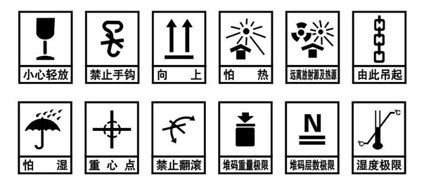
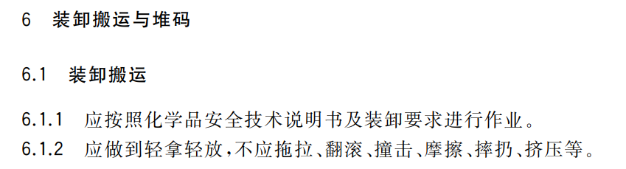
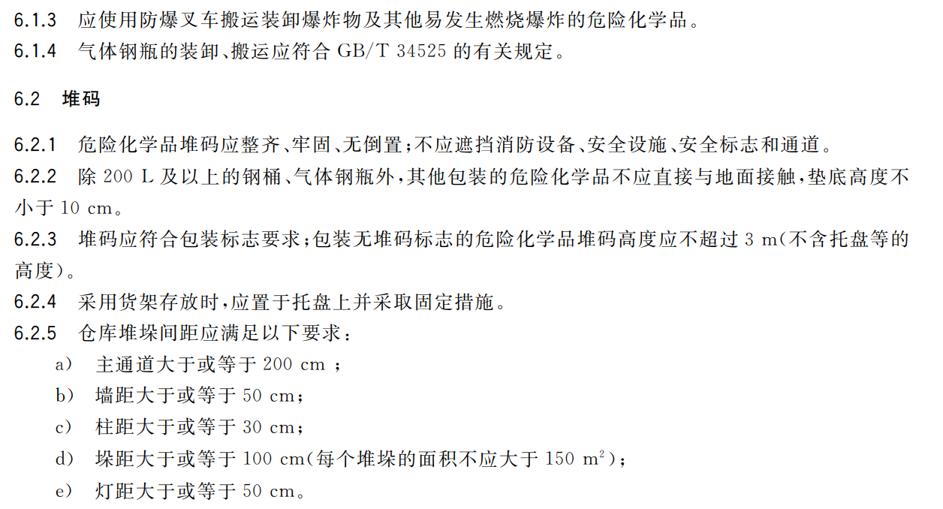
GB15603-2022《危险化学品仓库储存通则》
  装卸搬运与堆码

Slide 8
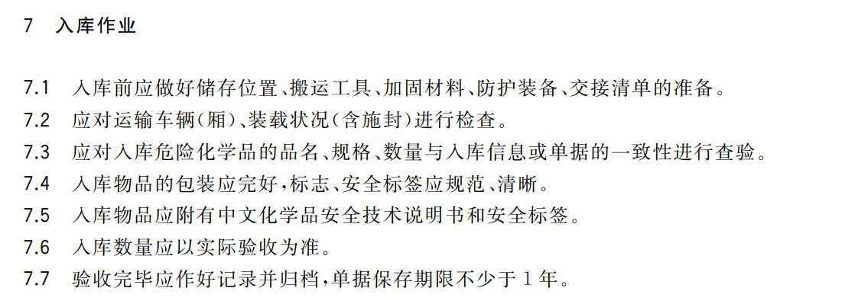
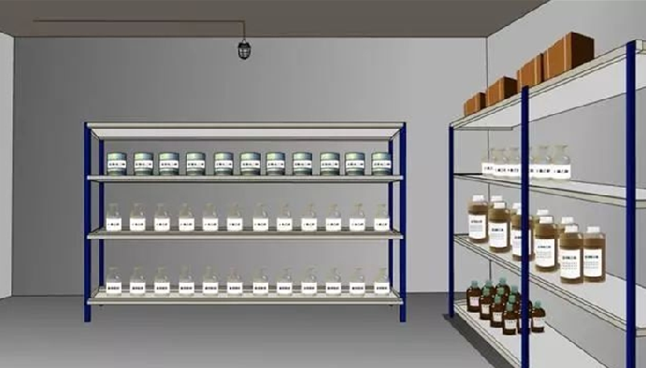
GB15603-2022《危险化学品仓库储存通则》
  入库作业

Slide 9
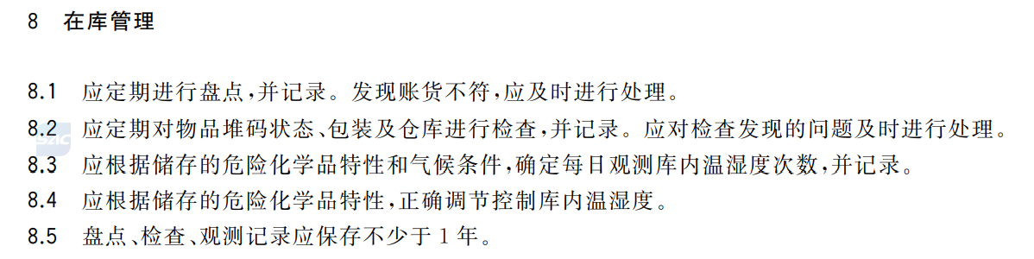
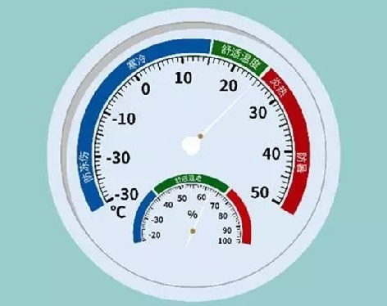
GB15603-2022《危险化学品仓库储存通则》
  在库管理

Slide 10
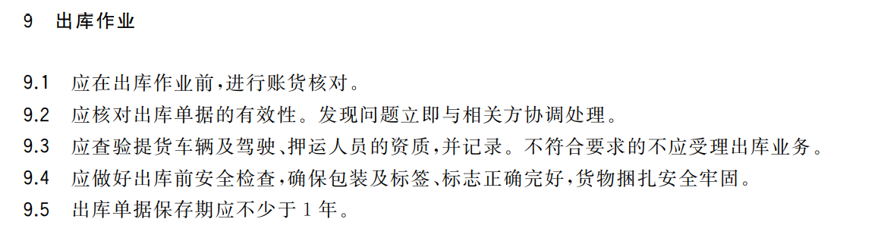
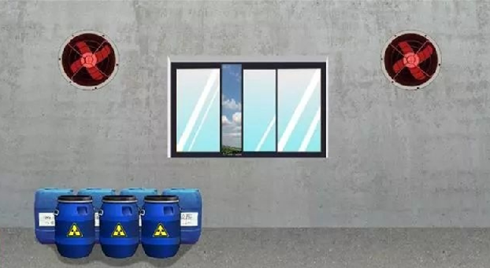
GB15603-2022《危险化学品仓库储存通则》
  出库作业

Slide 11
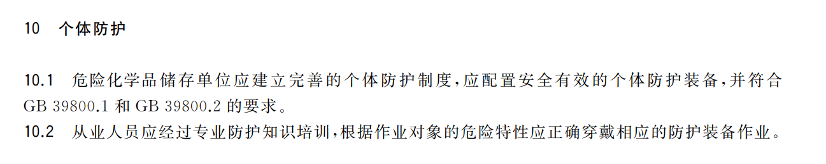
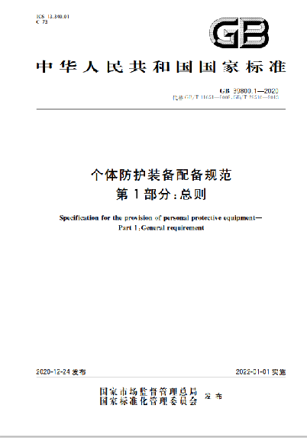
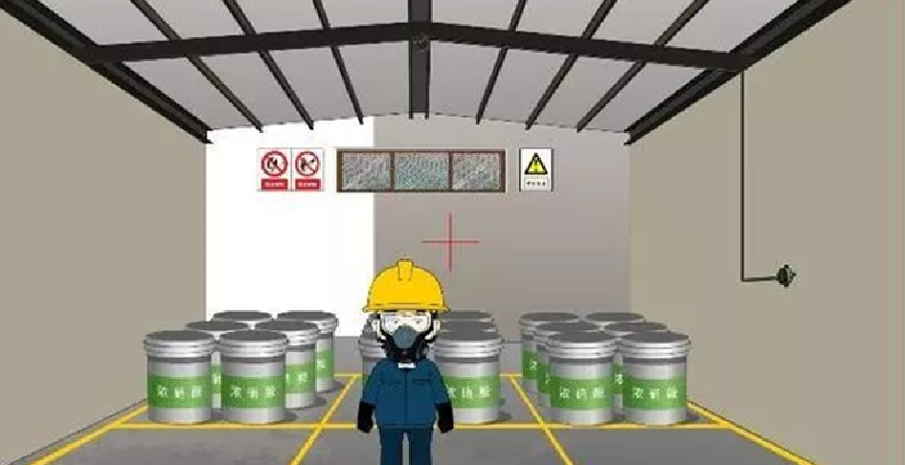
GB15603-2022《危险化学品仓库储存通则》
  个体防护

Slide 12
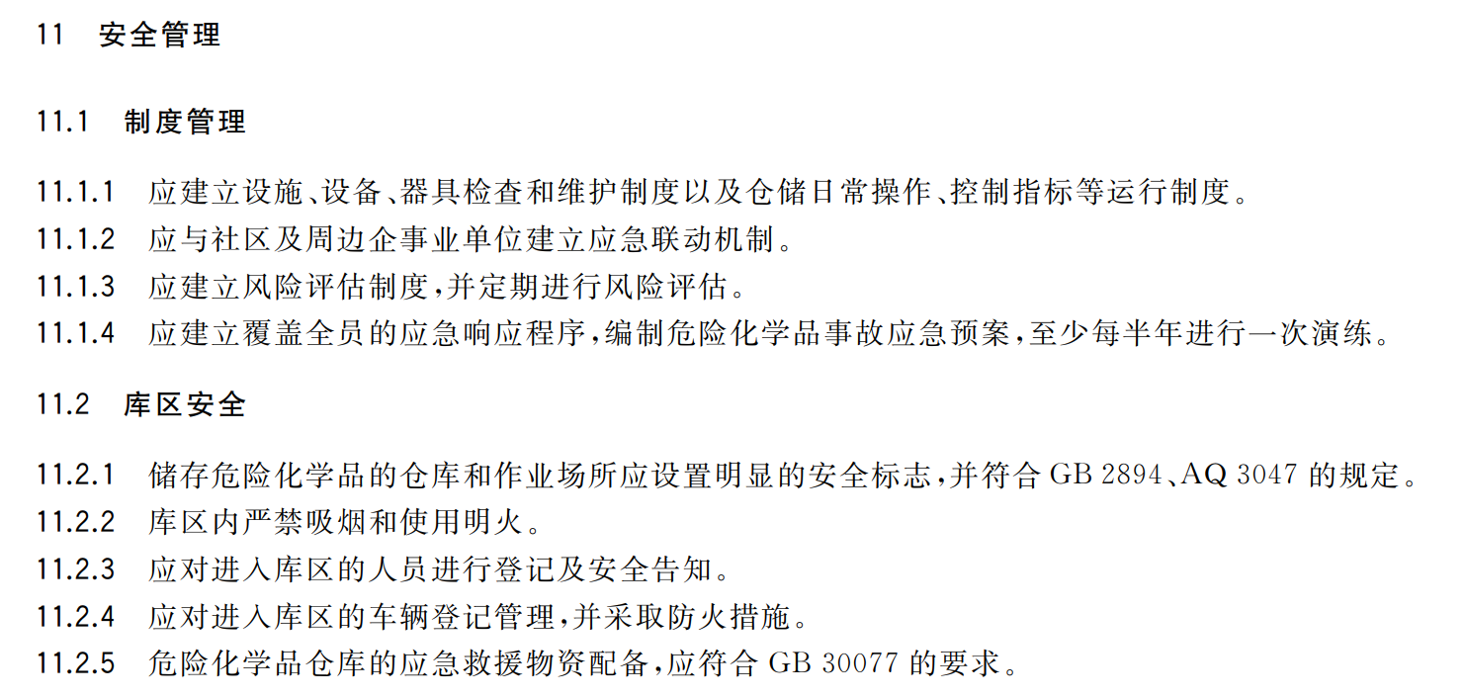
GB15603-2022《危险化学品仓库储存通则》
  安全管理

Slide 13
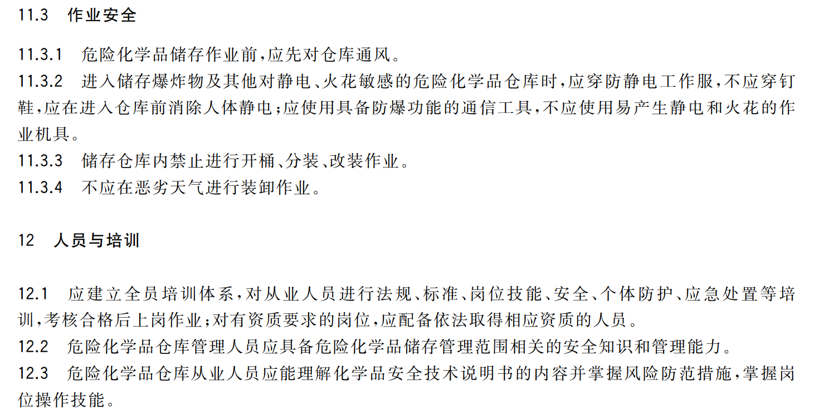
GB15603-2022《危险化学品仓库储存通则》
  安全管理

Slide 14
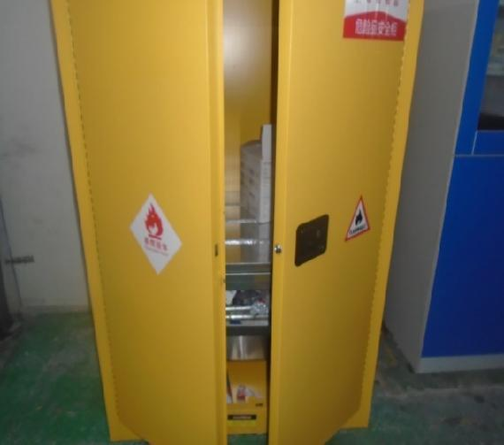
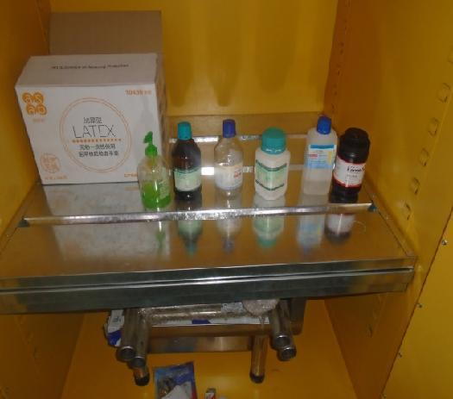
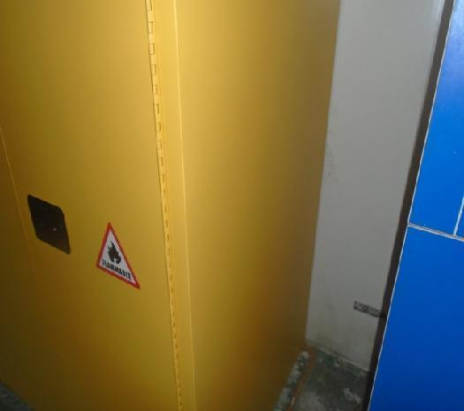
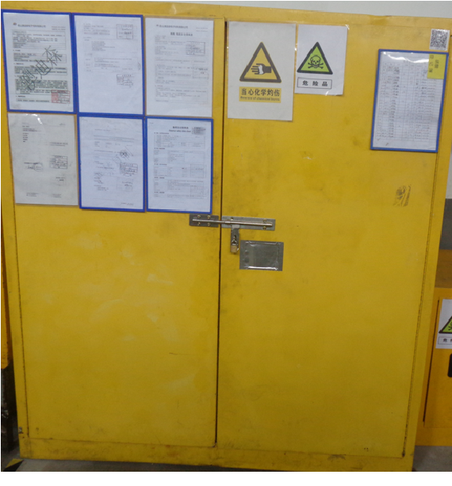
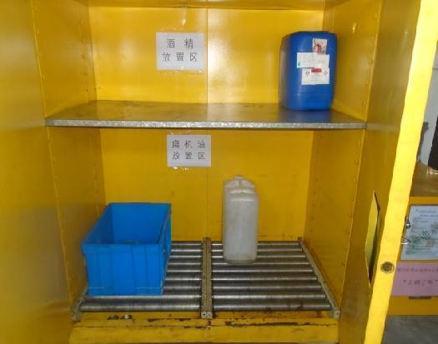
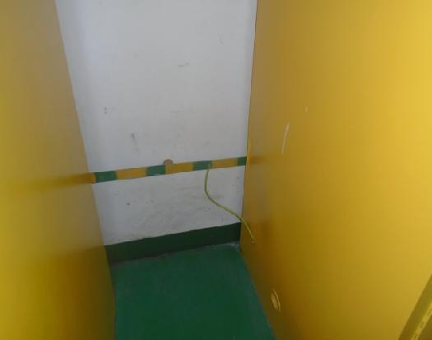
化学品柜储存标准
缺失项
1.防爆柜未张贴危险品标识、MSDS、点检表、领用记录表
2.未进行上锁管控
1.防爆柜内化学品混储
2.防爆柜内未见警示标示
1.防爆柜未做接地线
标准项
1.MSDS、危险品标识、领用记录表等，在相应地点张贴
2.做好每日点检记录和领用记录
3.防爆柜安排上锁管控且专人管理
1.化学品要分类存放
2.张贴危险化学品标签和警示标语-“当心化学品灼伤”
1.连接上静电接地导线，以便及时导走柜体所积聚的静电应连接上静电接地导线

Slide 15
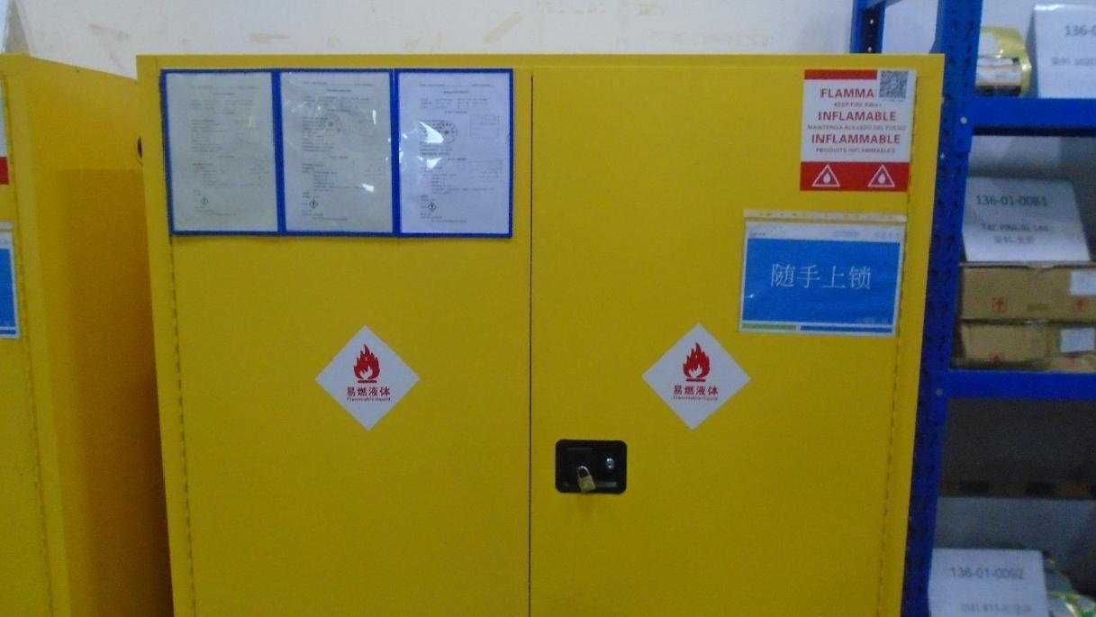




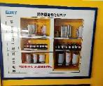
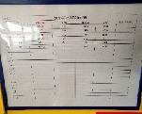
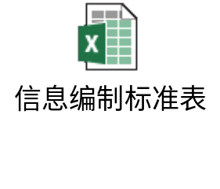
化学品柜管理标准
MSDS:
1、柜门左上角根据内部化学品依次张贴MSDS
2、装置袋左上角进行标注（如图）
安全标识标准：
1、依次为红色（禁止）黄色（警告）、蓝色（指令）、绿色（提示）
稀释剂
责任信息牌：
1、白夜班管理人员责任人信息
2、课室直接负责人信息
目视化布置图：
1、根据放置标准依次存放
2、隔板处张贴对应化学品标签
化学品柜安全检查表：
1、日常点检记录
2、异常处理记录

Slide 16
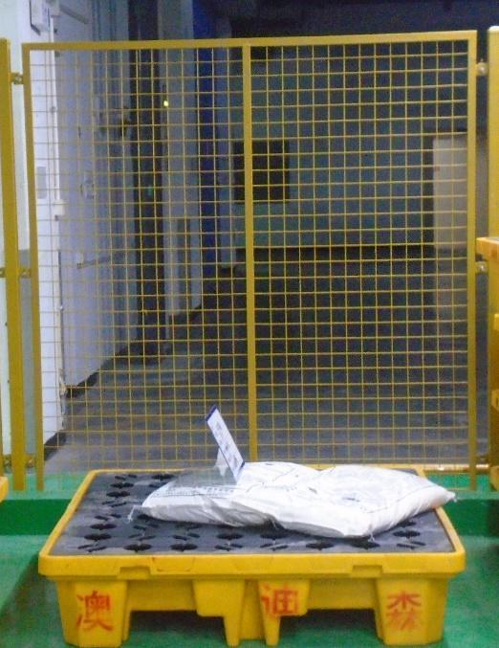
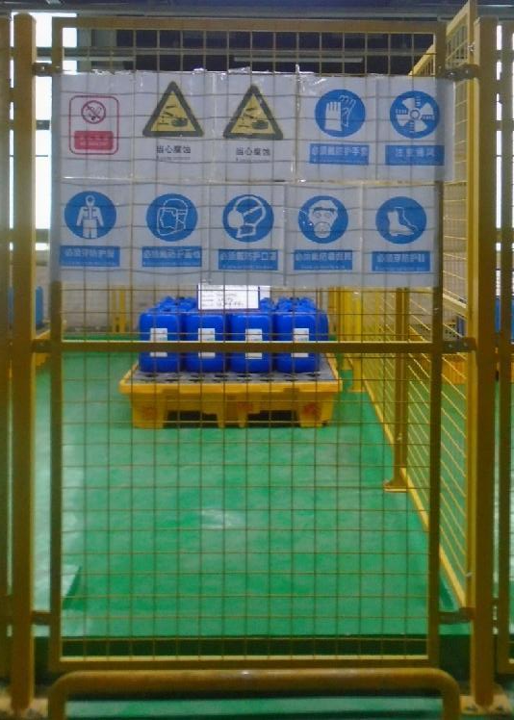
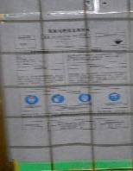
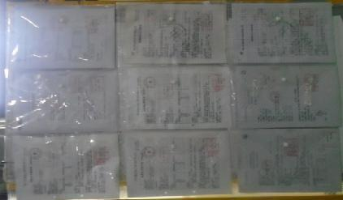
化学品现场管理标准
上移指护栏顶部
外部张贴要求：
一、安全标识上移至护栏顶部依次为
1、禁烟火（禁止标识）
2当心腐蚀、注意化学品烧手（警告标识）
3必须佩戴手套、必须穿戴安全防护服、必须佩戴面罩或眼罩、必须穿戴防护鞋、必须佩戴防毒面具、注意通风（指令标识）
二、MSDS
1、标识下方按照化学品摆放顺序依次放置MSDS
2、并对装置袋左上角做标签标注（如图）
内部张贴要求：
三、化学品周知卡
1、对应品名张贴相应的安全周知卡，要求距离地面1.4M
四、标注牌
1、化学品标注名必须与化学品一致，清晰可见且对外
2、存放的化学品包装标牌必须对外可见
1
3
2
硝酸
硫酸
助孔剂
4

Slide 17
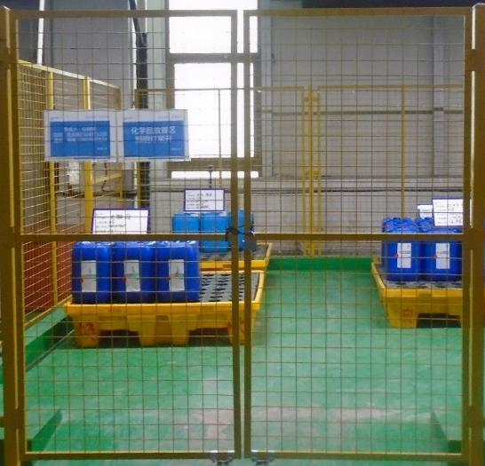

化学品现场管理标准
责任信息牌（门）：
1、白夜班管理人员责任人信息
2、课室直接负责人信息

Slide 18
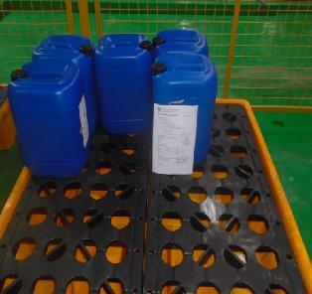
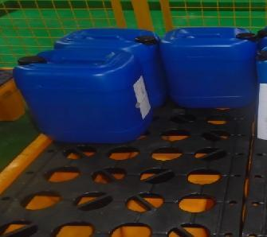
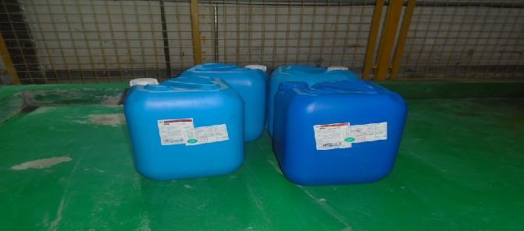
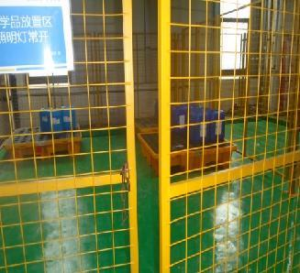
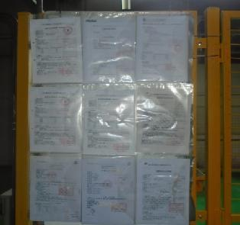
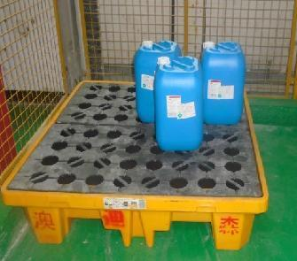
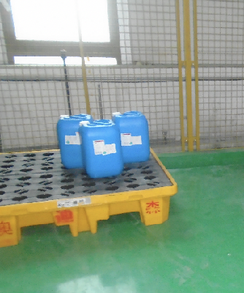
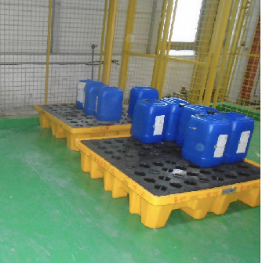
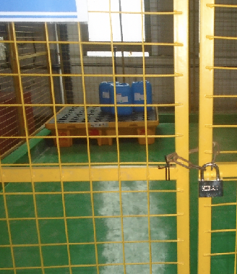
现场化学品暂放标准
1、所有化学品存放处需张贴该化学品最新的MSDS。
2、现场存放的化学品应包装完好、标识清晰且保持密封；所有化学品容器需有标准的化学品标签且标签向外侧摆放
缺失项
 | MSDS张贴不合格 | 标签摆放方向错误 | 乙酸&硫酸混放并未使用防渗漏托盘 |  | 化学品仓未上锁进行有效的管控
标准项
 | MSDS张贴整齐并张贴在化学品使用、储存以及暂存的场所均须配备，方便员工及时获取 | 标签向外侧摆放容器保持密封 | 乙酸是有机溶剂，硫酸属于酸性类两者存放在一起会产生化学反应，必须分类摆放存储，并使用防渗漏托盘 |  | 由专人进行上锁管控且专人管理，并做好每日点检记录和领用记录

Slide 19
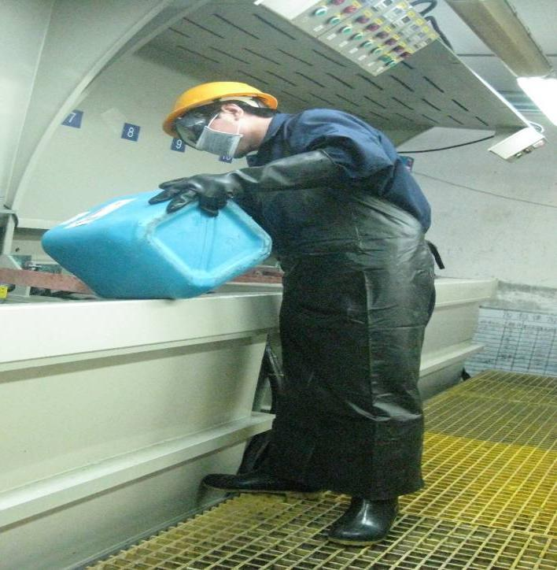
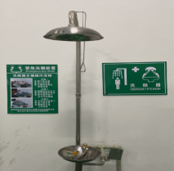
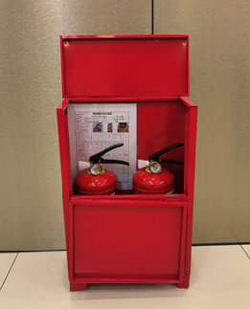
阳极槽上加药防护
注意事项 | 紧急措施
作业员需穿戴安全套装(耐酸碱腐蚀)进行槽上工作，避免被强酸碱溅起之液体淋到，或是不小心掉落至槽体内也能有安全的防护 | 员工在阳极槽上进行作业时，若被强酸碱药水喷到，先以干净纱布或卫生纸擦拭干净后再冲水15-30分钟，冲洗完后迅速就医
作业员需穿戴口罩进行槽上工作，药液具有强腐蚀性，操作时需小心，避免药水气体吸入体内 | 如吸取有害气体造成身体不适，应告知领班且立即中止工作
加入强酸碱药水时需注意其剧烈化学反应 加入药水顺序: 水→强酸(缓慢加入) | 如加药顺序有误，造成药水产生剧烈化学反应，应立刻拿取灭火器并参照灭火器使用规章灭火
安全帽
洗眼器
护目镜
口罩
耐酸碱手套
药水危险性
耐酸碱套装
灭火器
耐酸碱水鞋

Slide 20
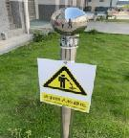
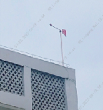
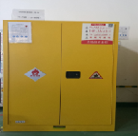
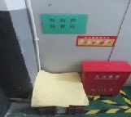

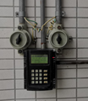
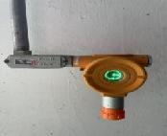
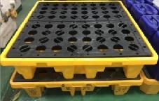



二次防泄漏槽
防爆排风扇
防泄漏托盘
化学品仓库储存和使用要求
1.根据易制毒、爆化学品的种类、特性，设置相应的监测安全设施、设备，并按照国家标准和有关规定进行维护、保养，保证符合安全运行要求，仓库设置配备应急器材以及个体防护装备，人员需穿戴必要的个体防护装备
可燃气体检测
安全设施
防爆开关
洗眼器
安全警示标示
吸附棉
防爆柜
——《化学品环安管理程序》5·3·8化学品仓库需张贴“禁止烟火，禁止饮食，易燃液体，等警告标示，标示的设置规范应符合国家相关规定
风向标
防静电

Slide 21



化学品仓库储存和使用要求
管理员收发物料时；化学品仓大门锁应双人双钥匙管理，仓库应安装铁门、铁窗,进出库需要登记
双人双锁
产线发料
出入库登记表
1.划分单独的防爆区域
2.存放硝酸并实现双人双锁管控
1.爆炸物品不准和其他类物品同贮，必须单独隔离限量贮存
2.应与还原剂、碱类、醇类、碱金属等分开存放，保持容器密封
3.领取药品时需佩戴防护眼罩、活性炭口罩、耐酸碱围裙、耐酸碱手套
、耐酸碱靴
1.易制毒/爆化学品出库要有领料单，领料单上须写明化学品的种类和数量，
2.易制毒/爆化学品要如实出库，并如实记录出库台账且有仓库保管员和领取人签名

Slide 22



化学品运输防护
卸车场所
现场防护
仓库储存
在专用卸车场所卸车，卸车区域严禁烟火
应在现场准备好消防器材，装卸人员佩戴好相应的防护用品

Slide 23



工作防护
注意事项 | 紧急措施
作业员需穿戴安全套装(耐酸碱腐蚀)进行槽上工作，避免被强酸碱溅起之液体淋到，或是掉落至槽体内有安全的防护 | 员工在阳极槽上进行作业时，若被强酸碱药水喷到，先以干净纱布或卫生纸擦拭干净在冲水15~30分钟，冲洗完后迅速就医
作业员需穿戴口罩进行槽上工作药液具有强腐蚀性,操作时需小心,避免药水气体吸入体内 | 如吸取有害气体造成身体不适，应立即告知领班身体状况不适合继续工作，防止因身体不适倒下
加入强酸碱药水时需注意其剧烈化学反应 加入药水顺序: 水→强酸(缓慢加入) | 如加药顺序有误，造成药水产生剧烈化学反应，应立刻拿取灭火器并参照灭火器使用规章
耐酸碱手套
护目镜防毒面具
开叉车安全装备
耐酸碱套装
耐酸碱水鞋
磷酸加药安全防护套装
拉药水安全防护

Slide 24
Thanks

